Slide 1
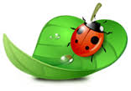
Загадки о лекарственных
растениях.
Подготовила воспитатель
МКДОУ «Шварцевский д/с»
Кирова Надежда Николаевна.

Slide 2
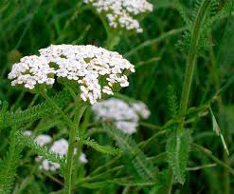
Расправит свой ажурный листик
Король всех трав…( тысячелистник)

Slide 3
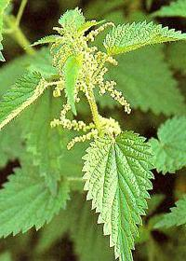
Растет зеленый кустик,
Дотронешься- укусит
Ах, не трогайте меня,
Обожгу и без огня. ( крапива )

Slide 4
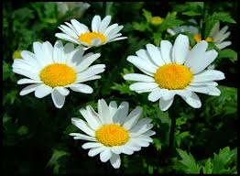
Стоят в лугах сестрички-
Золотой глазок, белые реснички.
(ромашки)

Slide 5
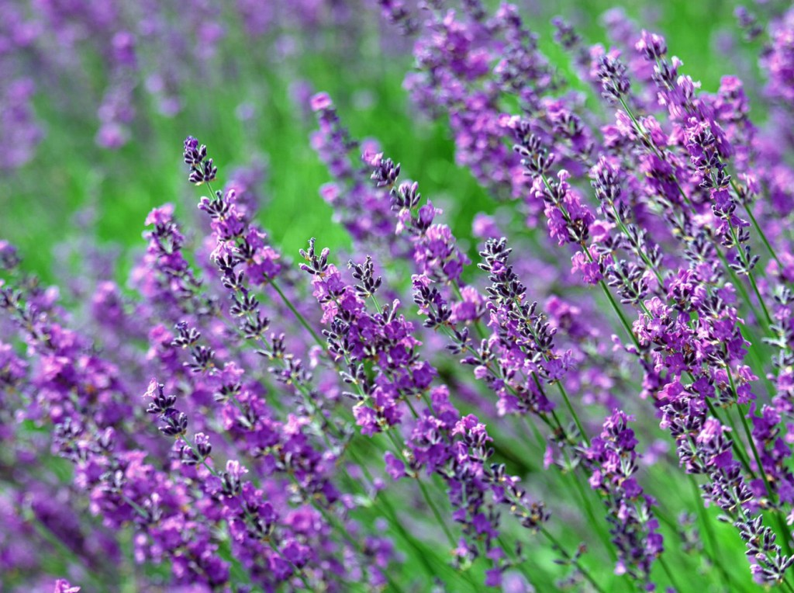
Травка та растет на склонах
И на холмиках зеленых
Запах крепок и душист,
А её душистый лист
Нам идет на чай
Что за травка , отгадай?
(душица)

Slide 6
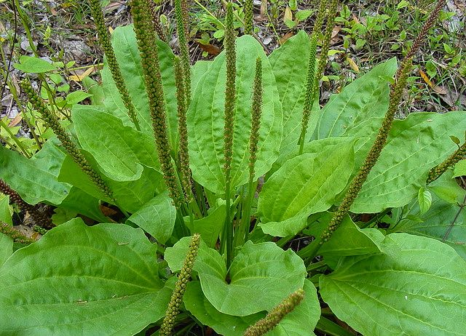
Тонкий стебель у дорожки
На конце его серёжки
На земле лежат листки-
Маленькие лопушки.
Нам он –как хороший друг,
Лечит ранки ног и рук.
( подорожник)

Slide 7
Он сорняк, он цветок,
От болезней мне помог,
Как присяду на диванчик,
Вспомню жёлтый ( одуванчик)

Slide 8
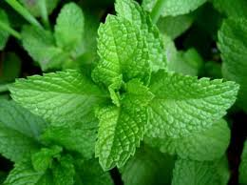
Вкусен чай и ароматен ,
С ней он легок и приятен :
Листочки сорваны , помяты
Что ты вдыхаешь?-
Запах ( мяты)

Slide 9
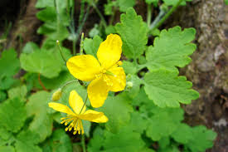
Если стебель отломить,
Руки трудно уж отмыть!
Жёлтый сок в листочках,
В маленьких цветочках -
Тот сок для добрых чистых дел,
А что за травка? ( чистотел )

Slide 10
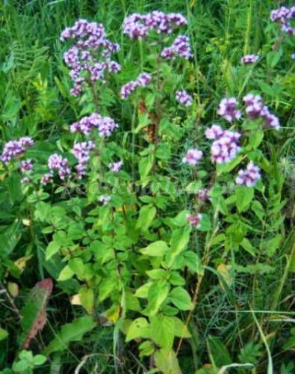
«Кошачья травка» –
Больным поправка :
Корешок в аптечку,
Чтоб помочь сердечку.
( валериана )

Slide 11
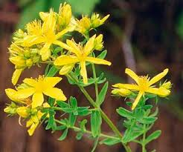
Если что-то заболит,
Даже зверь не устоит.
С какой же травкой пить настой?
С чудо- травкой… ( зверобой )
Я с утра на луг пошёл,
Травку нужную нашёл:
Мелкий, жёлтый цветок
Он не ярок, не высок,
Вылечит недуг любой
Что же это? – ( зверобой )

Slide 12
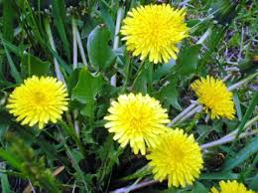
Жёлтый цветок,
Зелёный листок,
Этот листик на подкладке
Из пушистой белой ватки.
( мать- и – мачеха )

Slide 13
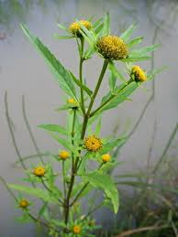
Если есть вас проблемы с диатезом, сыпью,
Примем ванночку мы с ней
И отварчик выпьем.
Так я делаю всегда
Это травка – ( череда)

Slide 14
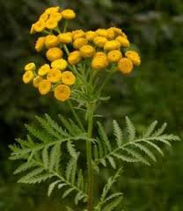
Пусть она скромна,
Да лечебная всё же,
Не зря же цветки
На таблетки похожи,
Ещё на цыплят,
Ярко- желтых пока,
На ощупь-на замшевый носик щенка.
( пижма )

Slide 15
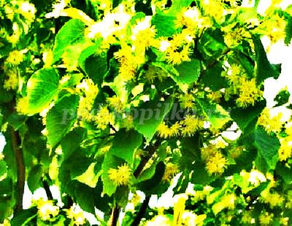
Что за древо-медонос
Манит пчёл, шмелей и ос?
И людей зовет, пленит
Мелких цветиков магнит
От простуды и от гриппа
Нас спасает в зиму… ( липа )

Slide 16
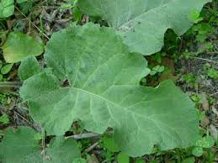
Что скажите, за растенье
Все считают сорняком?
У кого цветки – колючки
Прицепляются шипом?
Кто в природе повсеместно
Сам себя распространяет.
И нередко при болезнях,
Многим людям помогает?
От детишек до старух
Как зовут его? … ( лопух )

Slide 17
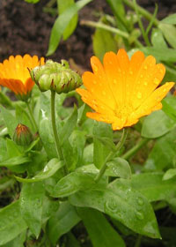
Семена, как коготки,
Жёлто – красные цветки.
От горла помогают,
Кто же их не знает.
(календула)

Slide 18
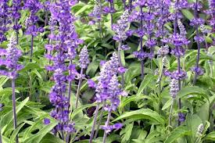
Среди пахнущей травы
Может быть встречали вы –
Помогает « духом фей»
Простудившимся …
( шалфей )

Slide 19
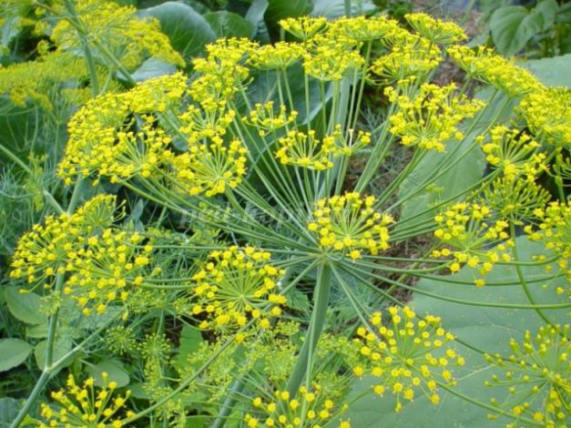
В огороде хрупкий зонтик
Понемногу вверх растёт.
Как зовут тебя? « Прокоп» , -
Громко произнесет нам …
(укроп)

Slide 20
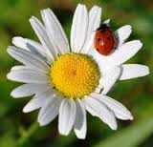
Её мы обижаем,
Когда порой срываем,
Решаем, что трава - сорняк ,
Не пригодится нам никак –
Такие наши нравы
Но мы, дружок, не правы!
Спасибо травам и цветам,
Что это всё прощают нам!

